Slide 1

Supervision Visualisation des données CCS
Formation Citybox Télégestion

Slide 2
Pré-requis
Modules nécessaires
PRESENTATION DE LA SOLUTION CITYBOX
ROLES ET PERIMETRES D'ACTION
NAVIGATION CCS
Matériel nécessaire au formé
Ordinateur avec accès internet
Infos nécessaires
Adresse portail Web
Compte d’accès CCS (créé et donné par Central Admin)

Slide 3
Objectifs
Savoir naviguer dans les différents menus Status du CCS
Comprendre l’utilité de chaque sous-menu et savoir dans quel contexte l’utiliser

Slide 4
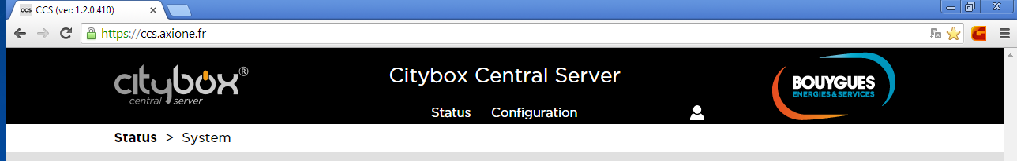
System
2 menus :
Status
Configuration

Slide 5
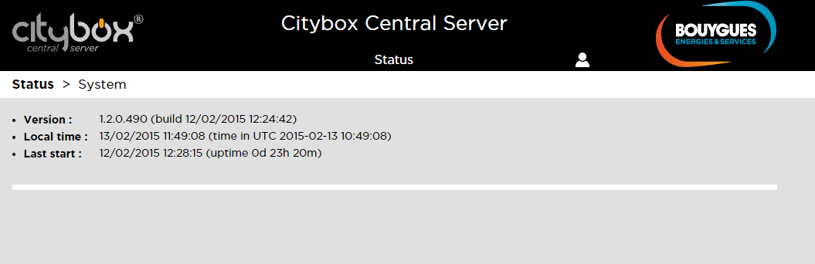
System
Son numéro de version / sa date de livraison.
L’heure locale du serveur où il est installé (et l’heure UTC associée).
L’heure de son dernier démarrage.

Slide 6
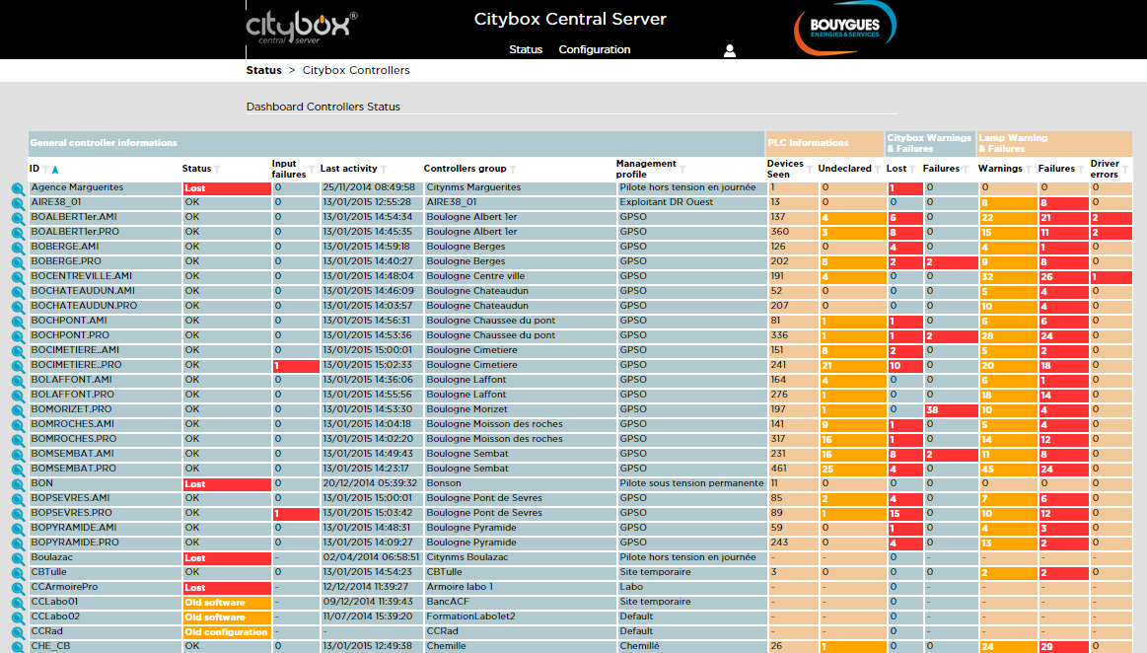
Status > Citybox Controllers
Le nom de Citybox Controller qui a été donné dans Streetlight.Vision®.
L’état des Controllers et les défauts sur entrées en cours
La date du dernier rapport transmis par le Citybox Controller.
Le nom du Groupe de Controllers qui a été déclaré dans Streetlight.Vision®
Le Profil de Gestion
Le nombre de Citybox et autres équipements CPL vus par le Controller
Le nombre de Citybox et autres équipements CPL vus mais non déclarés dans Streetlight.Vision®
Le nombre de Citybox non joignables (Lost Node)
Le nombre de Citybox présentes.
Le nombre de pannes et d’alertes concernant les lampes et ballasts

Slide 7
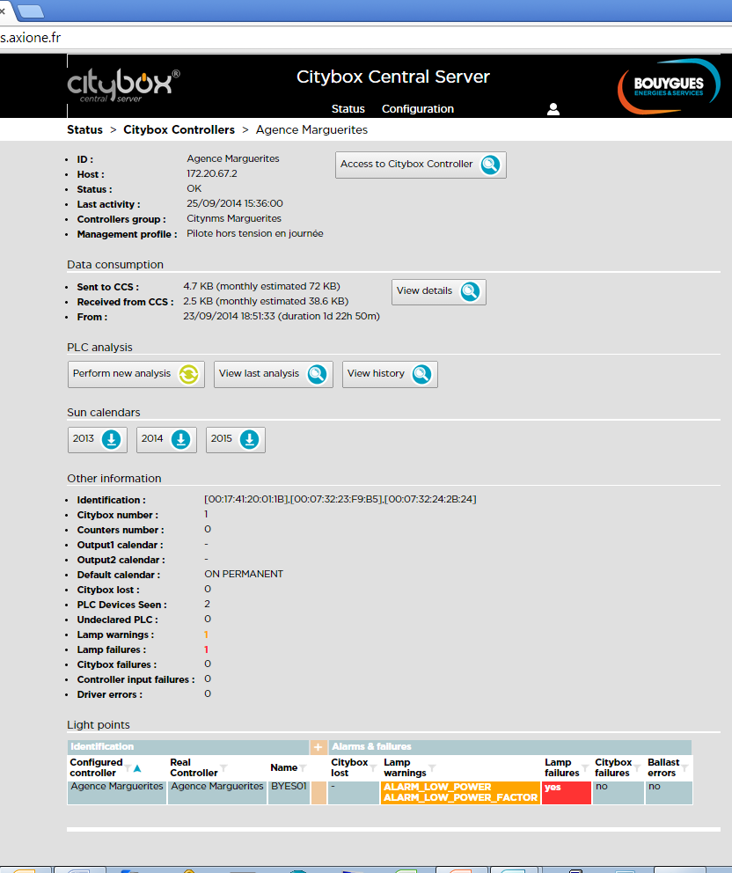
Citybox Controller – Identification
Information d’identification du Citybox Controller
Connexion aux Citybox Controller (nécessite un accès VPN)

Slide 8
Citybox Controller – Data consumption
Consommation des données

Slide 9
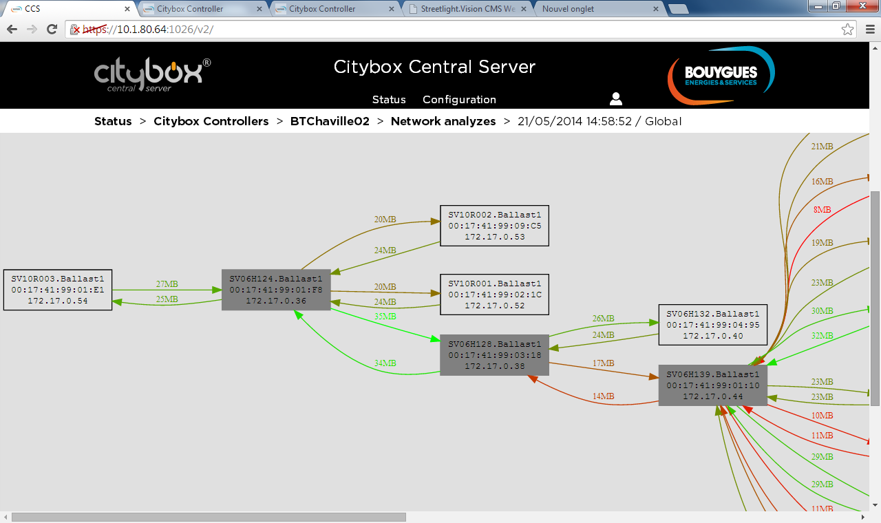
Citybox Controller – CPL
Analyse CPL

Slide 10
Citybox Controller – Calendrier
Téléchargement du calendrier basé sur Sunset/Sunrise calculé à la position déclarée du CC
(mêmes résultats que sur www.ephemeride.com )

Slide 11
Citybox Controller – Autres informations
Identification : adresses MAC du Citybox Controller déclarées dans SLV
Citybox Number : nombre de Citybox déclarées
Counter Number : nombre de compteurs / centrales de mesure associés au Citybox Controller et déclarés dans Streetlight.Vision
Ouput x Calendar : nom du calendrier utilisé sur la sortie correspondante du Citybox Controller
Default Calendar : calendrier défini pour toutes les sorties non déclarées de Citybox. Une Citybox « undeclared » aura ce calendrier sur ses 3 sorties, tandis qu’une Citybox dont seule la sortie 1 est déclarée appliquera le calendrier sur ses 2 autres sorties
Citybox Lost : nombre de Citybox qui ne sont plus vues depuis un certains temps (la durée dépend du profil de gestion)
PLC Devices Seen : nombre d’équipements présents et détectés dans le réseau CPL
Undeclared PLC : nombre d’équipements présents sur le réseau CPL et non configurés dans SLV
Warnings & Failures & Driver errors & Controller input failures dénombre le nombre d’alarmes de chaque type
Citybox failure représente le nombre de Citybox ayant un défaut de fonctionnement interne nécessitant un redémarrage ou un remplacement

Slide 12
Citybox Controller - Point lumineux
2 onglets « masqués » sur lesquels cliquer permet de consulter :
le numéro de la sortie déclarée,
son calendrier d’allumage,
le type de lampe,
la liste des défauts pannes/alertes identifiés

Slide 13
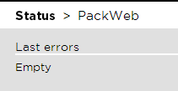
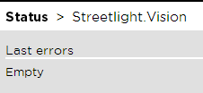
Streetlight.Vision et PackWeb
Ces 2 sous-menus sont identiques : ils ont pour objectif l’affichage des logs d’erreurs lorsqu’il y a un problème de dialogue entre le CCS et l’un des deux web services (cf. respectivement 3.1.3 et 3.2.1 pour le paramétrage de ces flux de dialogue)

Slide 14
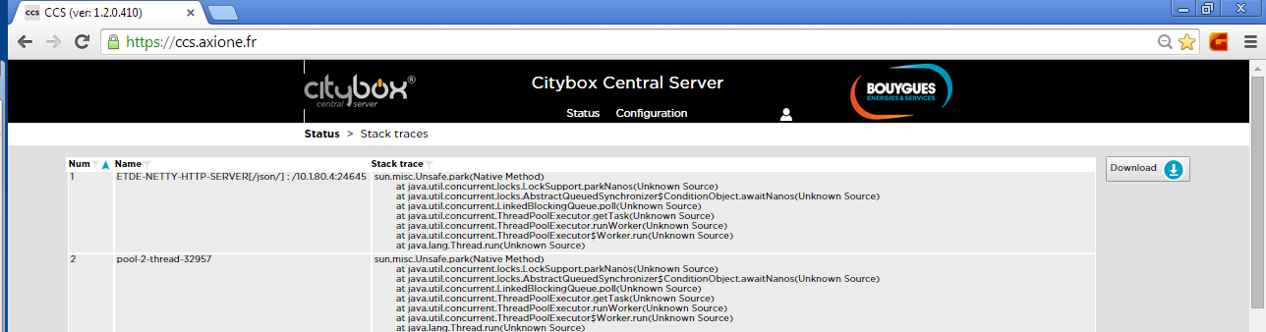
Stack traces
La stack trace est l’ensemble des logs de fonctionnement du CCS, listés par fonction.
Ils permettent aux interlocuteurs techniques de se repérer dans les phases d’utilisation de chaque fonction, et de repérer les éventuels dysfonctionnements et/ou blocages intempestifs, ainsi que de comprendre et situer les causes de déclenchement de messages d’erreurs de l’interface.
Ils seront à transmettre systématiquement au support technique. Pour cela, aller tout à droite de la page, et cliquer sur « Download ».

Slide 15
Exercice pratique
Quel est le nombre d’équipements CPL qui est détecté via le CCS pour le Controller XXX?
A quand remonte la dernière activité du Controller XXX?
A faire

